Slide 1

MEJA AESTHETIC LOW BUDGET
Andriansyah Muh.Alghifari Rezaldi Maebul Fatwa | : : :
Siti aisyah Tasdyiq qolbi | : : :

Slide 2
Latar Belakang Masalah
Meja merupakan benda yang sangat umum dan dapat ditemukan di hampir semua tempat. Di taman, restoran, rumah, kantor, sekolah, pasar, dll. Karena meja memiliki banyak sekali fungsi, dan fungsi tersebut bisa berbeda-beda menurut tempat dimana meja tersebut. Misalnya meja kantor berfungsi untuk tempat meletakkan dokumen-dokumen dan komputer. Atau bisa juga meja makan yang digunakan untuk menaruh makanan dan minuman dan untuk tempat makan.
Meja juga disebut perabotan rumah tangga yang sangat populer, produk tersebut selalu ada dan berfungsi vital dalam setiap aktivitas didalam rumah. Dari bagian depan rumah, meja pun menghiasi beberapa ruangan, seperti ruang tamu. Ruang keluarga, ruang makan, ruang kerja dan kamar tidur. Jika dilihat dari sejarahnya, fungsi meja adalah sebagai tempat untuk meletakkan aneka perabotan. Keberadaan meja juga dapat menciptakan tatanan interior ruang yang menawan.

Slide 3
Pada aplikasinya untuk rumah tinggal, meja tidaka hanya diletakkan pada ruang-ruang utama seperti ruang tamu atau ruang keluarga. Di kamar tidur pun gunakan beberapa jenis meja. Seperti meja nakas, meja makan, maupun rias. Meja nakas sangat penting artinya dalam dalam tata interior ruang tiduryang ideal. Meja yang diletakkan disisi tempat tidur ini dapat digunakan untuk meletakkan lampu hias, buku, kaca mata dan pernak-pernik.
Bahan dan bentuk meja bermacam-macam sesuai fungsi meja tersebut. Ada yang menggunakan bahan seperti kayu atau logam tergantung fungsinya dan dari segi estetika. Meja berbahan dasar kayu biasanya digunakan untuk meja pada furniture rumah. Namun mengingat harga kayu yang berkualitas semakin mahal maka bahannya akan dikombinasikan dengan bahan lain. Misalnya frame meja terbuat dari besi dan permukaannya dilapisi kayu.

Slide 4
1. Bagaimana cara membuat meja interior dengan low budget ? 2. Bagaimana cara merekatkan papan menjadi satu?
Rumusan masalah

Slide 5
1. Untuk mengetahui cara membuat meja interior dengan low budget . 2. Untuk mengetahui cara merekatkan papan menjadi satu.
Tujuan Penelitian

Slide 6
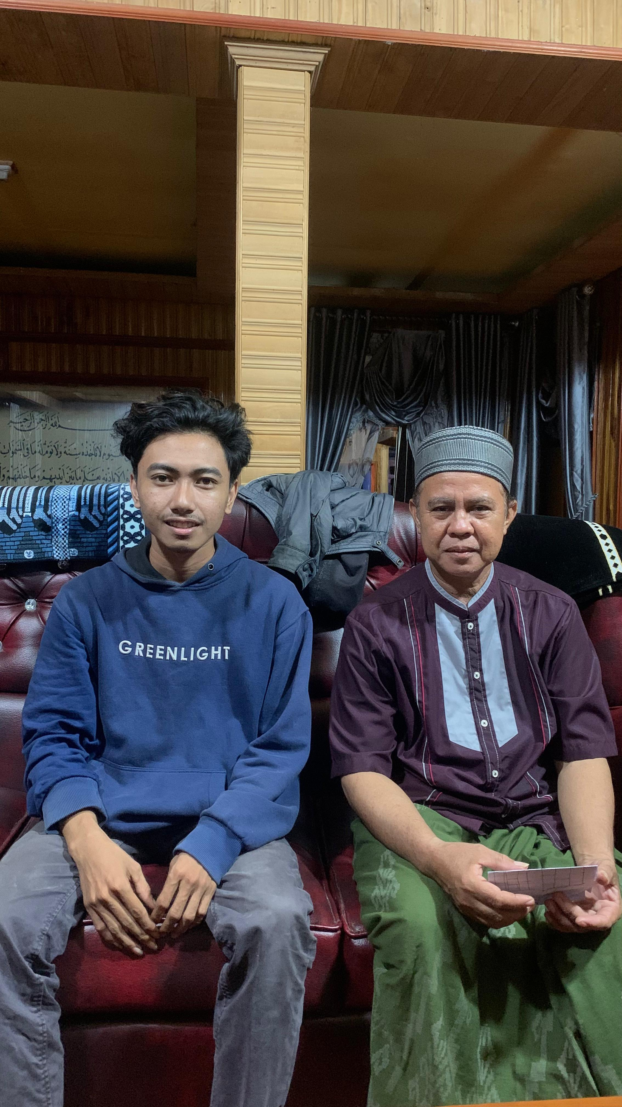
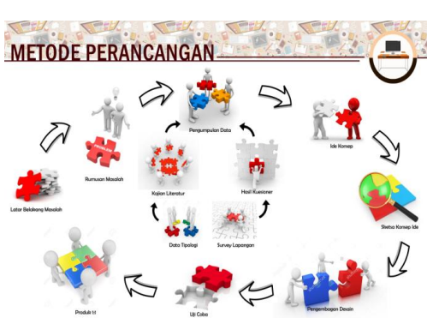
1.Proses Pembuatan meja interior low budget
a. Wawancara dan Observasi : Reza
Hasil wawancara yang kami lakukan dengan Tukang Interior terkait tata cara pembuatan Meja Interior Low Budget;
Memilah Papan/kayu yang ingin di gunakan
Mengukur papan atau kayu “ukuran sesuai dengan meja yang ingin di buat”panjang x lebar + tinggi = 100cm x 50cm + 40cm
Setelah di ukur maka papan di potong sesuai dengan ukuran
Haluskan papan menggunakan mesin serut (Kattang bos)

Slide 7
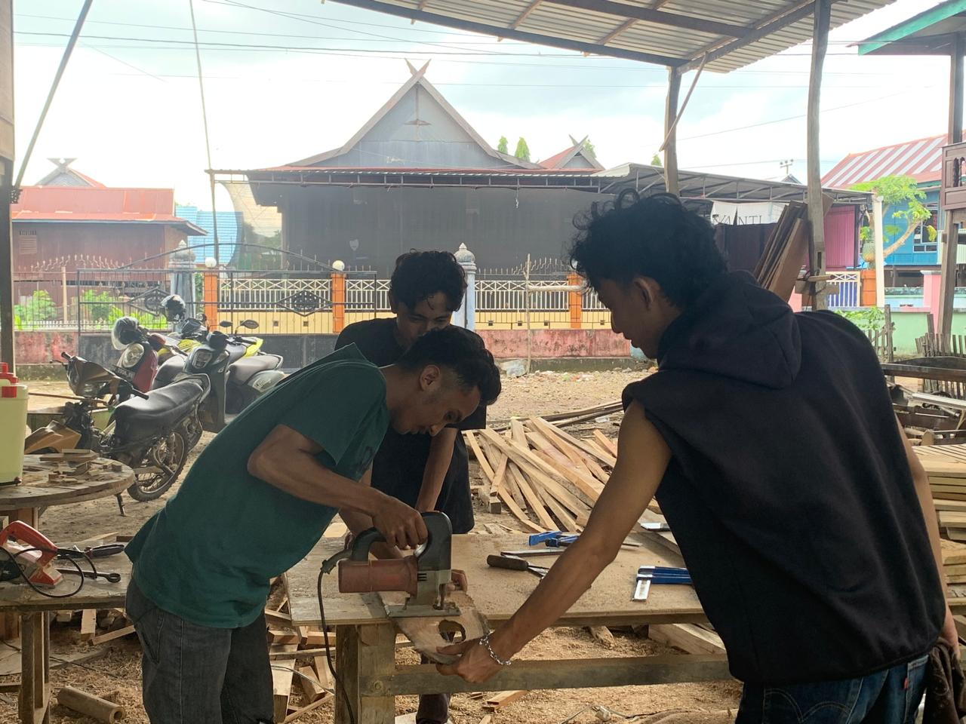
b. Mencari dan Memotong Papan Yang akan kita pakai : Riank Setelah perancangan dan observasi, kami lanjut mencari papan yang akan kita pakai dan memotong sesuai dengan ukurannya, Adapun Alat yang kami gunakan untuk memotong papan tersebut adalah sebagai berikut : 1. Meteran (Pengukur Kayu) 2. Mesin jigzaw Penjelasan: Meteran yang di pakai mencari papan yang panjangnya sudah di tentukan, lalu kemudian memotong menggunakan mesin jigsaw seperti gambar di atas

Slide 8
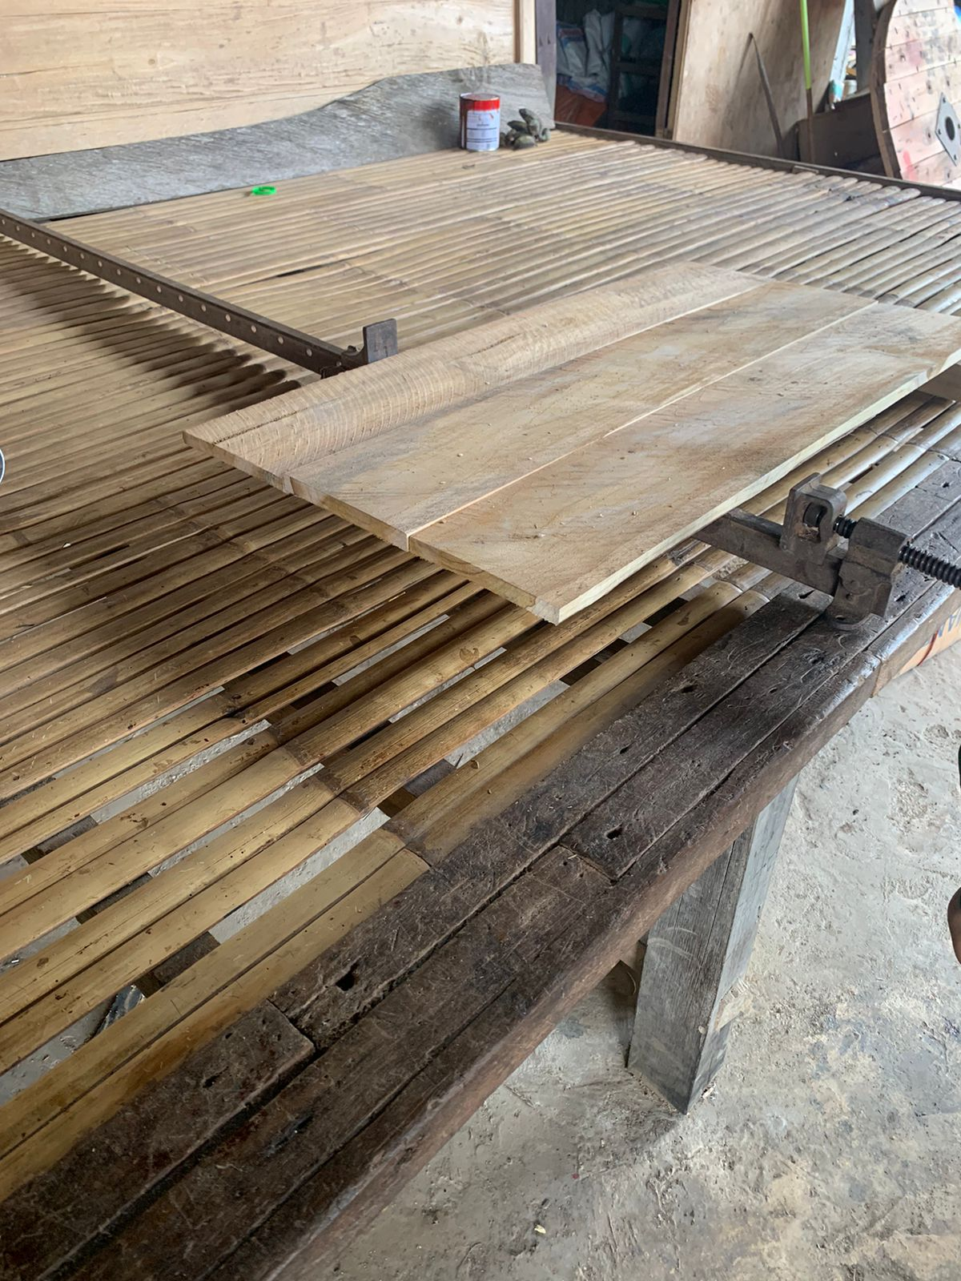
b. Merekatkan Papan :Reza Adapun bahan yang kita pakai adalah sebagai berikut: 1. catok 2. Lem Kayu 3. balok kecil 4. Paku Penjelasan : Catok yang di pakai untuk menahan papan 1 sampai dengan papan 3 dan bentuknya sdeperti di atas , sedangkan lem kayu kita menarokan di sela”papan agar papan bisa lebih kuat setelah di rekatkan, setelah kami rekatkan kayu kami menarokkan kayu/balok kecil di belakangnya agar papan yang di catok bisa lebih menyatu ☺

Slide 9
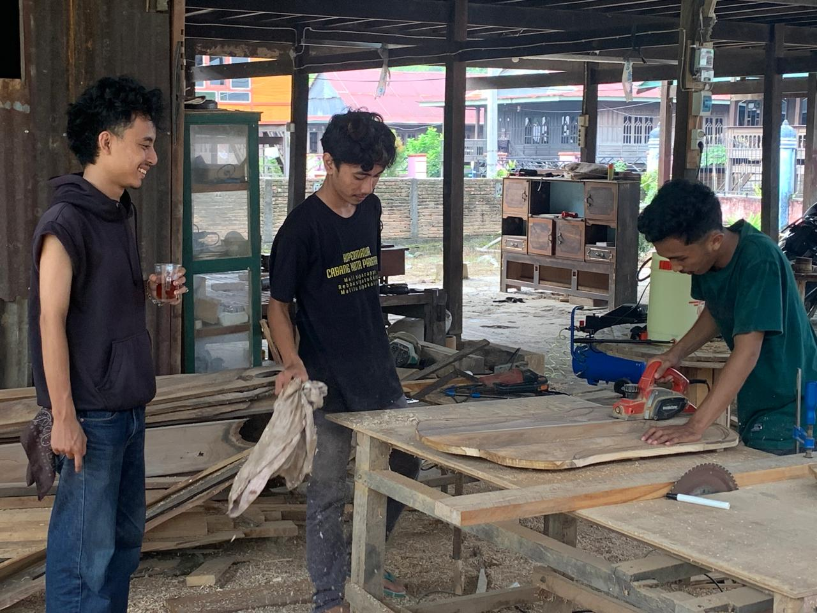
C. Penghalusan papan : Alghifari
Setelah selesai merekatkan kayu yang sudah di catok kami melakukan penghalusan agar terlihat lebih aesthetic Adapun alat yang kita pakai untuk memotong/mendesign papan yaitu:
1. mesin jigzaw
2. mesin serut
penjelasan :
Setelah beberapa menit kita berpikir untuk melakukan penghalusan kami terlambat untuk melaksanakan sholat kami mengambil air wudhu untuk melaksanakan sholat ashar, setelah itu Kami langsung memotong bagian pinggir papan menggunakan mesin jigsaw dan menghaluskan pinggir papan menggunakan mesin serut.

Slide 10
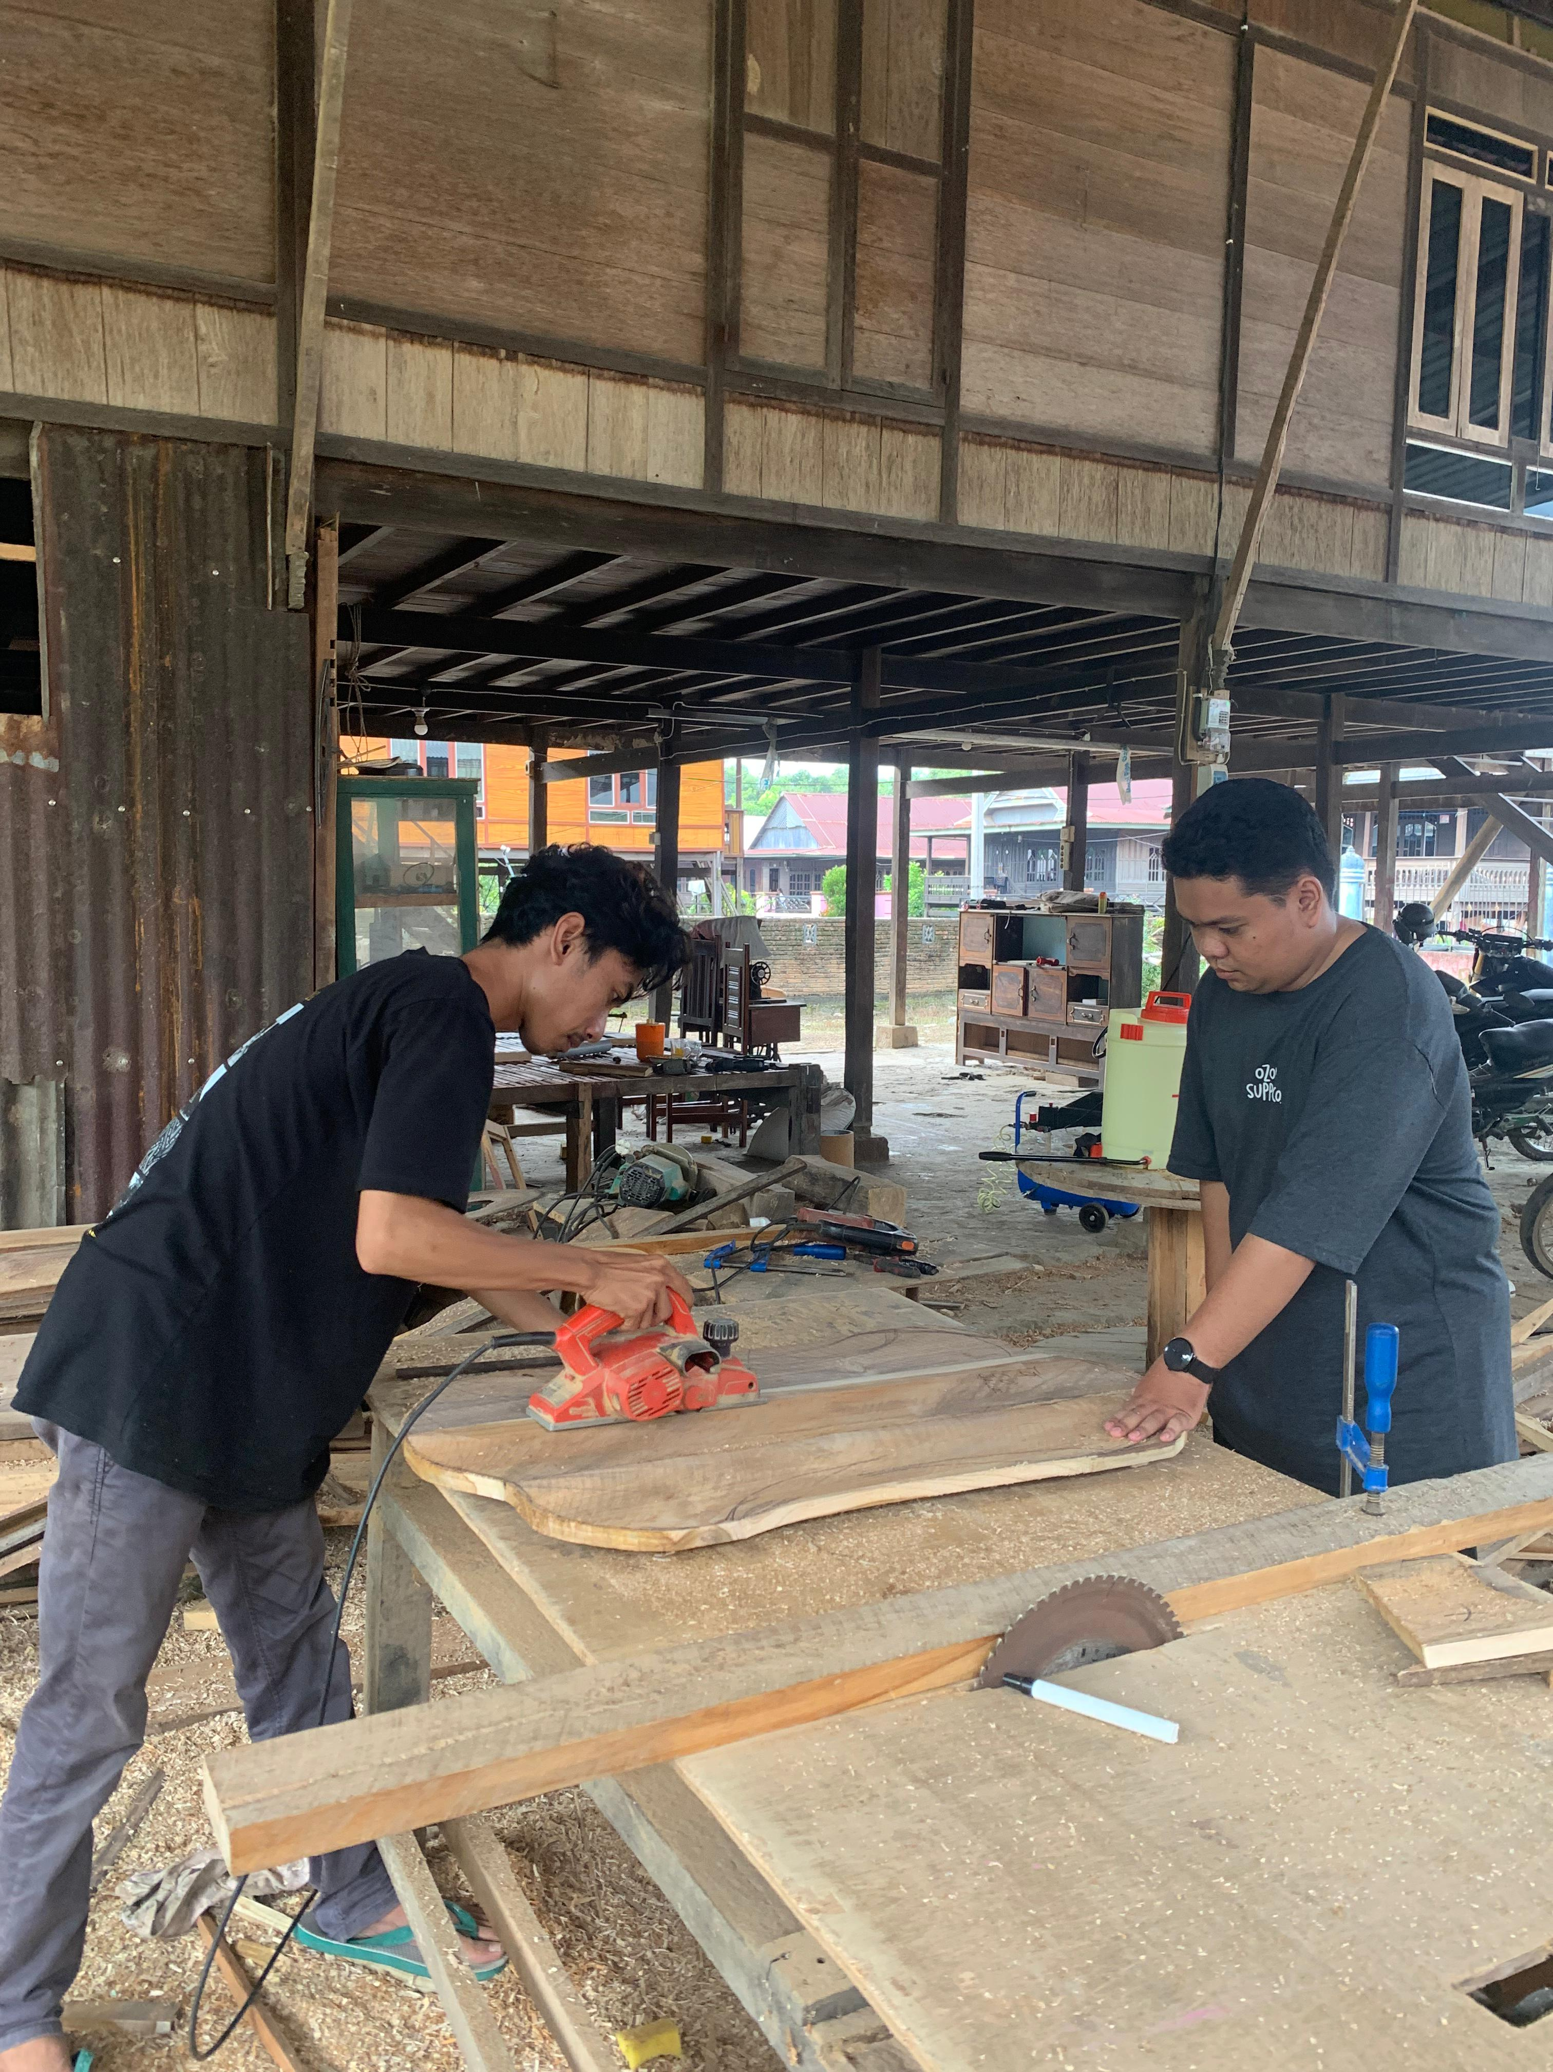
d. Menghaluskan Papan : tasydiq Adapun Alat yang kita pakai adalah : 1.Mesin serut (Kattang) 2.Amplas Halus no. 240 penjelasan : Disini kami melakukan penghalusan papan krna papan yang sudah di catok tidak sama rata jadi kami menggunakan mesin serut untuk menghaluskan papan terlebih dahulu seperti gambar di atas dan kami menggunakan Amplas halus nomor 240 untuk lebih bersih,halus, dan lebih rapi.

Slide 11
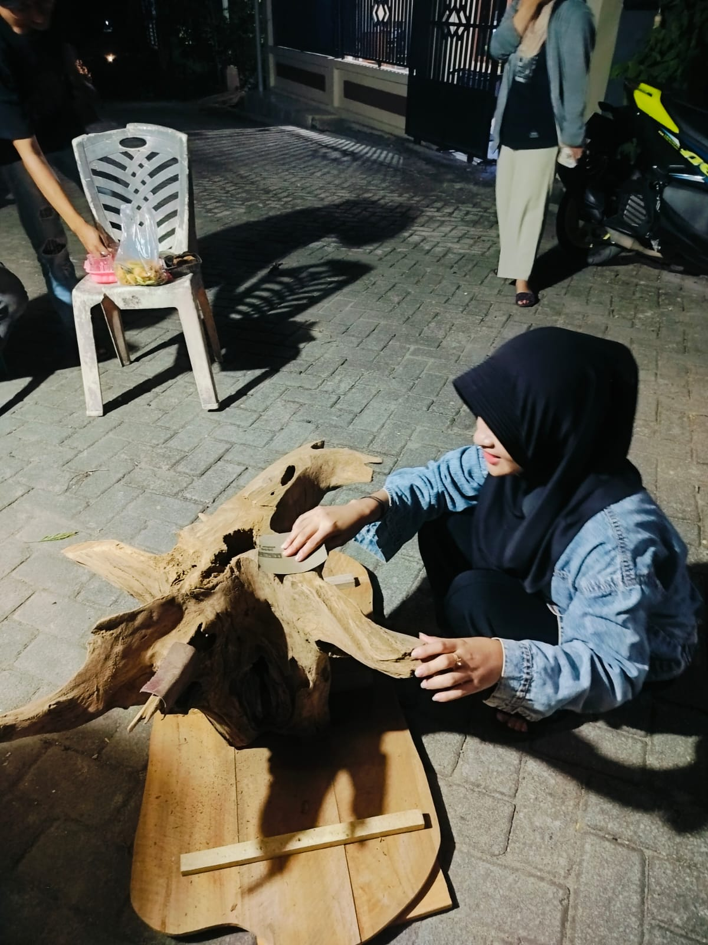
e. Proses pembuatan kaki meja dan pengampalasan : aisyah Adapun Alat yang kita pakai adalah sebagai berikut: 1. meteran 2. gergaji 3. Paku 4. Palu 5. amplas kasar dan halus Penjelasan: Pembuatan Kaki Meja ini Kami mengukur Dari kursi pada umumnya agar bisa menyamakan Ketika orang duduk dan tidak tunduk untuk mengambil makan atau minuman di meja, agar meja kelihatan lebih Aesthetic disini kami memakai urat kayu, Adapun contohnya seperti di Samping

Slide 12
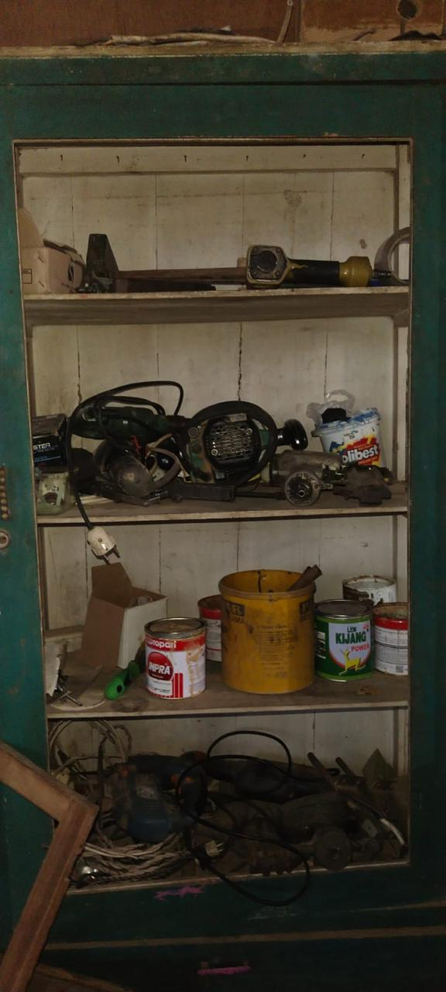
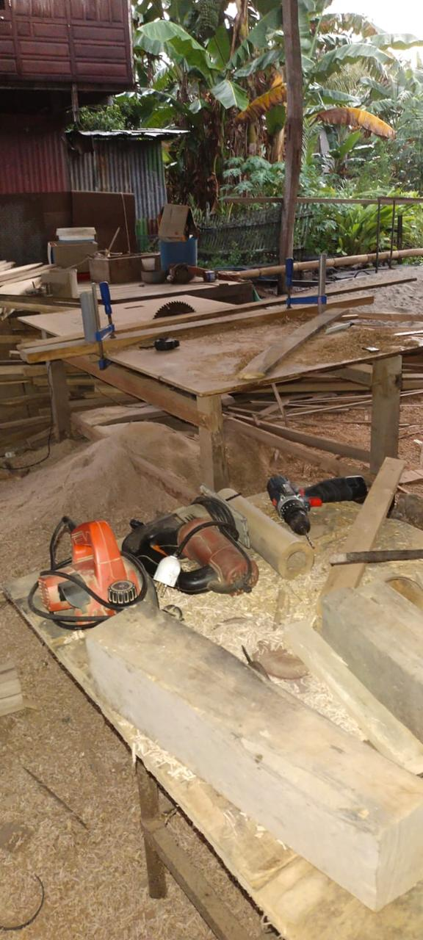
c. Alat dan bahan
Amplas halus
Paku
Palu atau bor cas
Gulinra
Gergaji
Catok
Kattang
Skruk
Alat pengukur kayu/Meter
Mesin router
Mesin jigzaw
Lem kayu

Slide 13
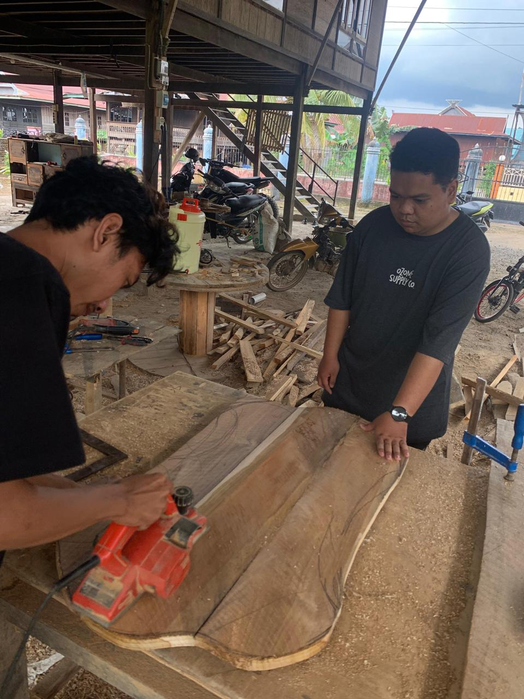
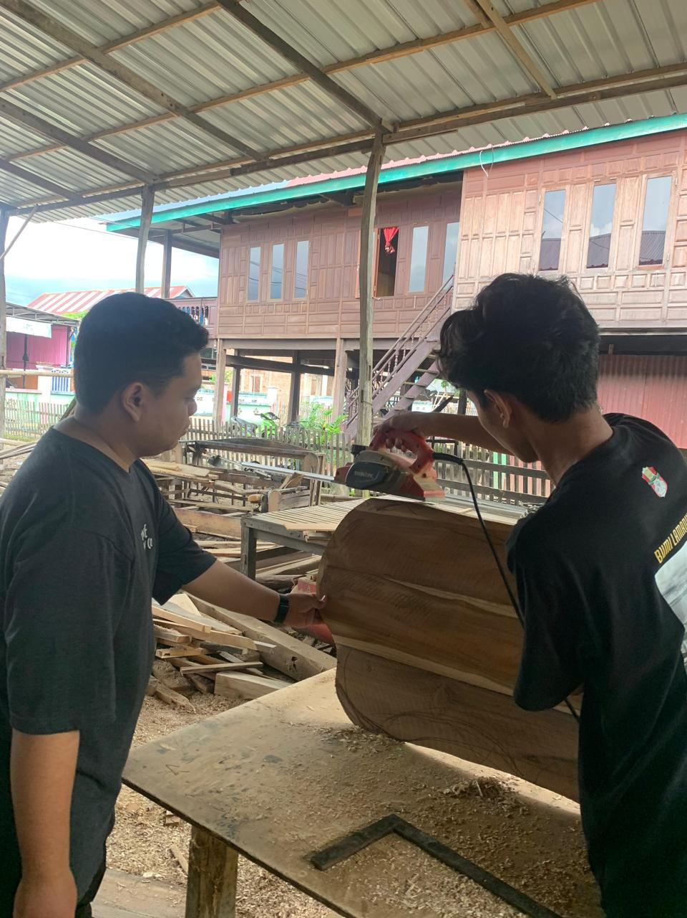

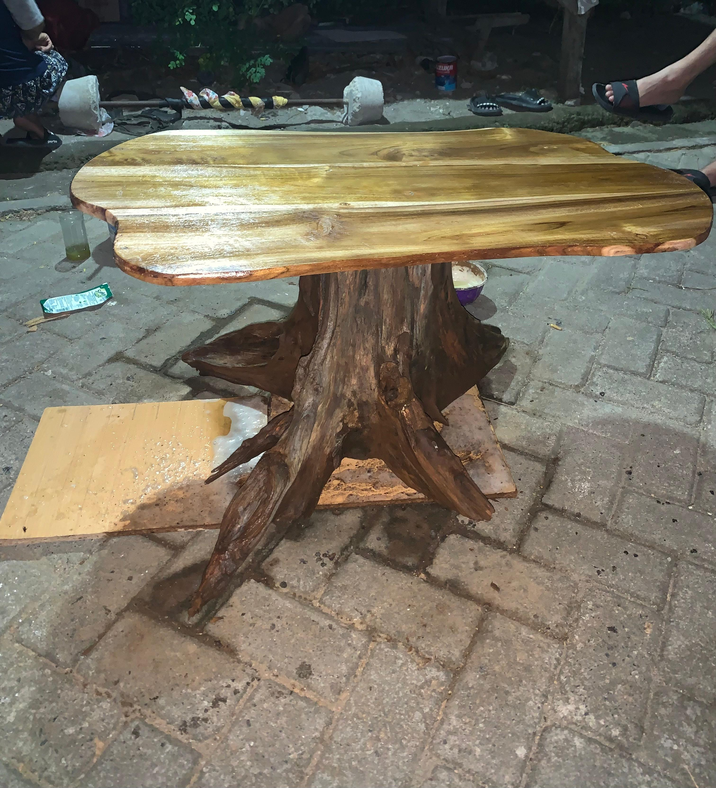
DOCUMENTASI

Slide 14
Thank You
Thank You

